Slide 1
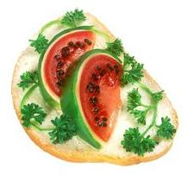
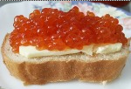
Б у т е р б р о д ы
Учитель технологии
МКОУ БСОШ №3
Рязанцева Г.В.

Slide 2
Цель урока:
1. познакомить учащихся с классификацией бутербродов, горячими напитками;
2. сформировать навыки по приготовлению бутербродов и горячих напитков.

Slide 3
Б у т е р б р о д –
слово немецкого происхождения.
В переводе означает: «бутер» - масло,
«брод» - хлеб, т.е. масло на хлебе.
Хлеб занимает особое место в питании человека. В нем содержится много питательных веществ необходимых для жизнедеятельности человека.
Хлеб – это наше богатство.

Slide 4
БУТЕРБРОДЫ
ХОЛОДНЫЕ
ГОРЯЧИЕ
ОТКРЫТЫЕ
ЗАКРЫТЫЕ
ЗАКУСОЧНЫЕ
ПРОСТЫЕ
СЛОЖНЫЕ

Slide 5
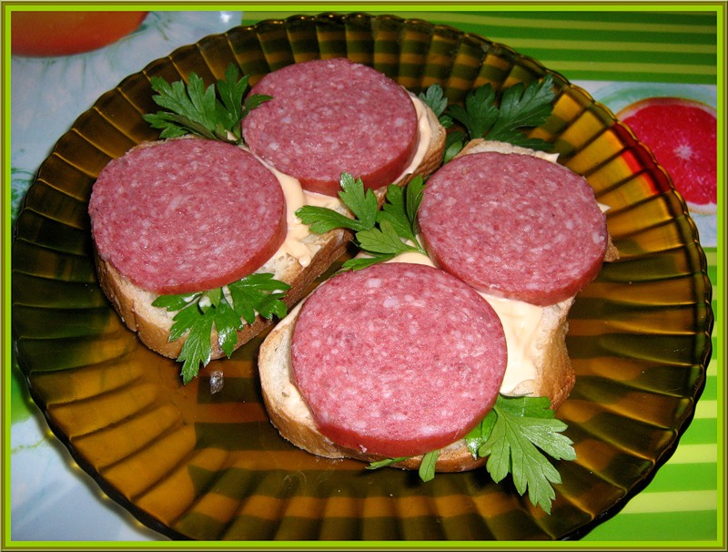
Открытый простой
Готовят из одного вида продукта.
От батона белого хлеба отрезают ломтик толщиной 1- 1,5 см (30-40 г) и кладут на него подготовленный продукт

Slide 6
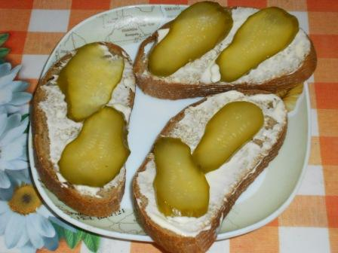
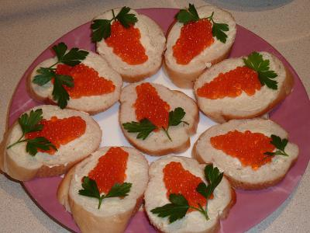
Открытый простой

Slide 7
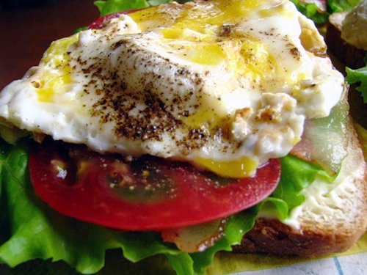
Открытый сложный
Подбирают несколько видов продуктов, сочетающихся по цвету и вкусу, украшают зеленью, маслинами, маслом и другими продуктами. От батона белого хле-ба отрезают ломтик толщиной 1-1,5 см (30-40 г) и кладут на него подготовленные продукты.

Slide 8
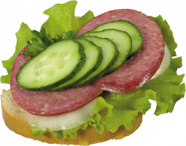
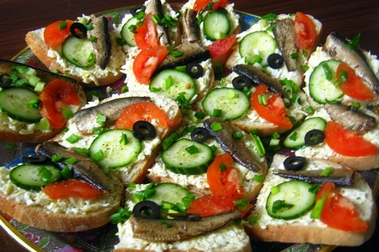
Открытый сложный

Slide 9
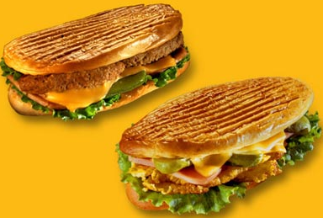
Закрытый
Закрытые бутерброды готовят на мелкоштучных булочках (массой до 40 г) или помещают продукт между двумя кусками хлеба толщиной 0,5 см

Slide 10
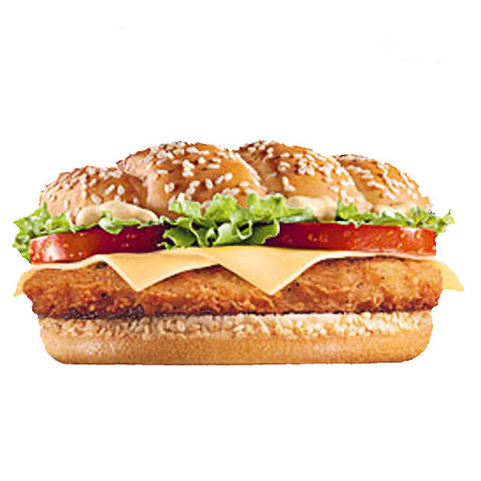
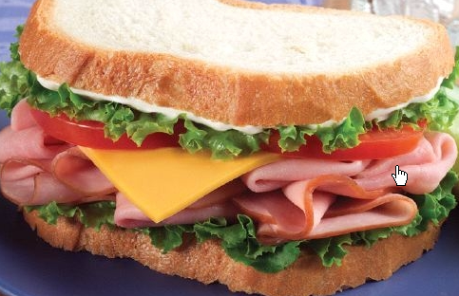
Закрытый

Slide 11
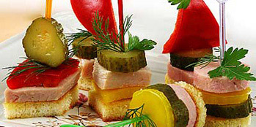
Закусочный - КАНАПЕ

Slide 12
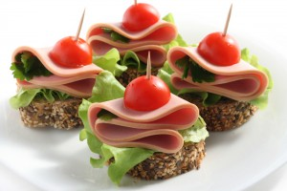
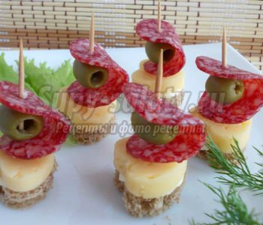
Закусочный - КАНАПЕ

Slide 13
Канапе – это маленькие бутерброды толщиной 0,5-0,8 см, шириной или диаметром 3-4 см, приготовленные на любом хлебе или печенье.
Их подают к кофе, чаю, как закуску к ужину или перед обедом.
По форме они могут быть треугольные, четырехугольные, круглые, квадратные, ромбовидные и др.

Slide 14
П а м я т к а
- Бутерброды необходимо готовить перед подачей.
- Продукты должны быть свежими.
- Хлеб не должен быть слишком толстым или тонким.
- Хлеб должен быть полностью покрыт продуктами.
- Бутерброды на блюде располагают в один ряд.

Slide 15
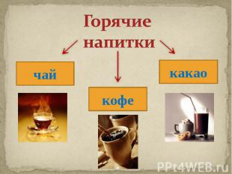

Slide 16
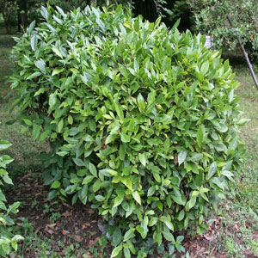

Slide 17
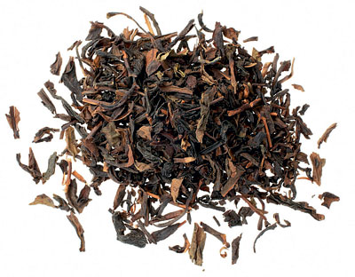
лист

Slide 18
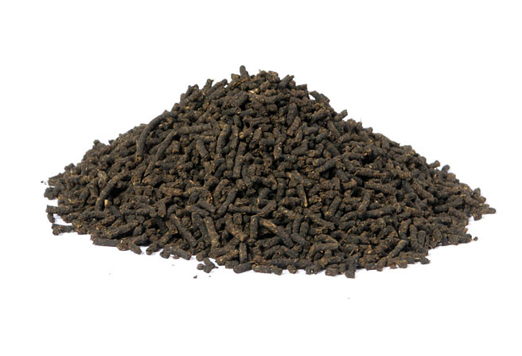
гранулы

Slide 19
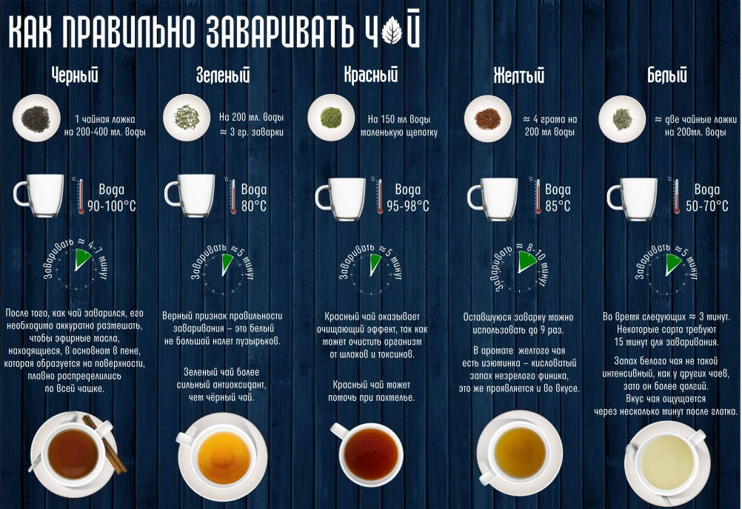

Slide 20
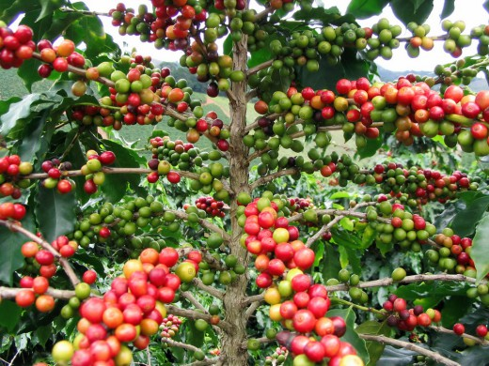

Slide 21
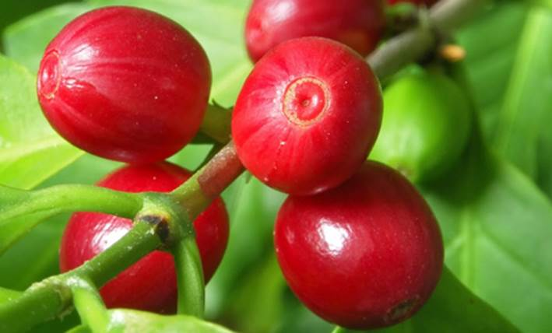
плод кофе

Slide 22
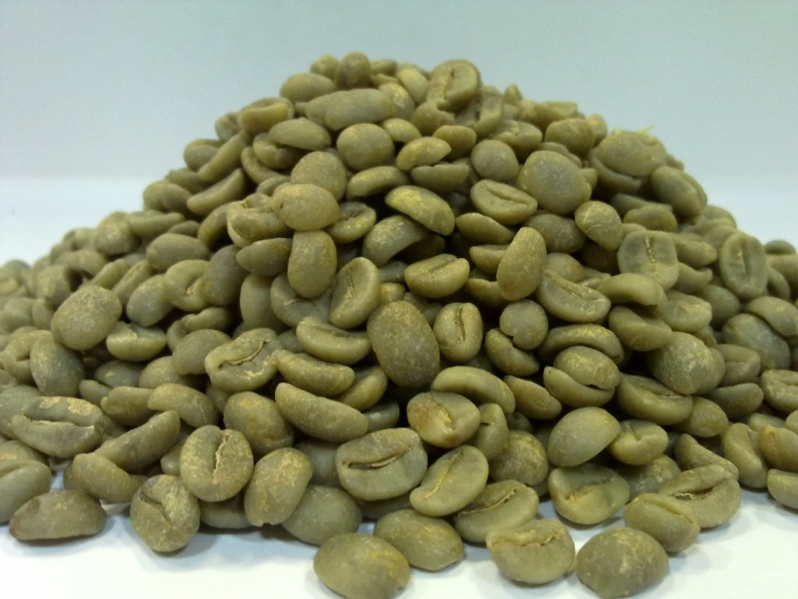
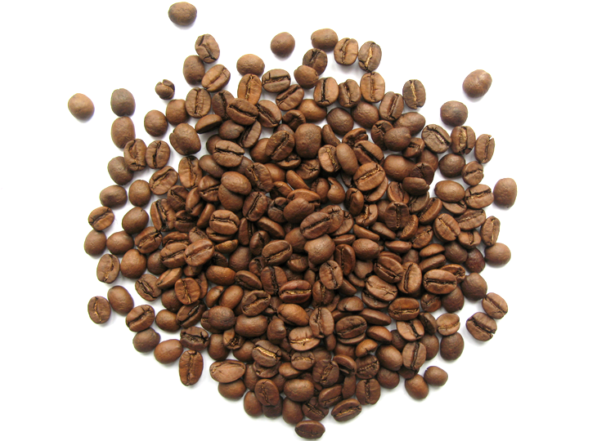
Зерна кофе
Необжаренные зерна кофе
Обжаренные зерна кофе

Slide 23
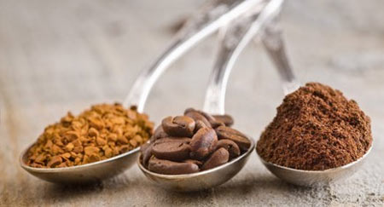
Гранулы Зёрна Порошок

Slide 24
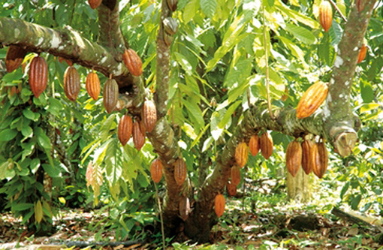

Slide 25
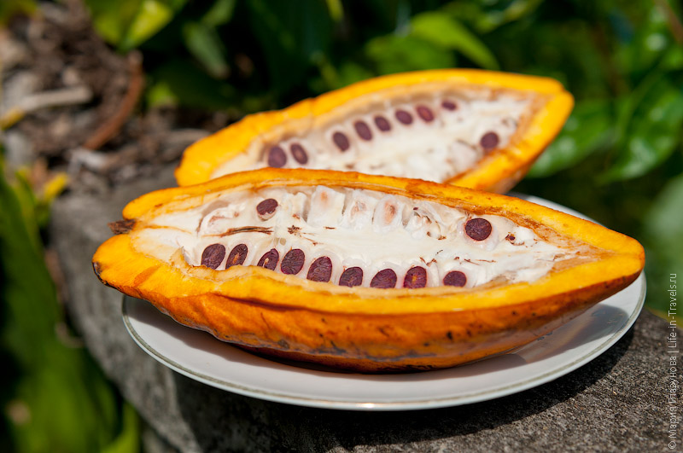
Какао плод

Slide 26
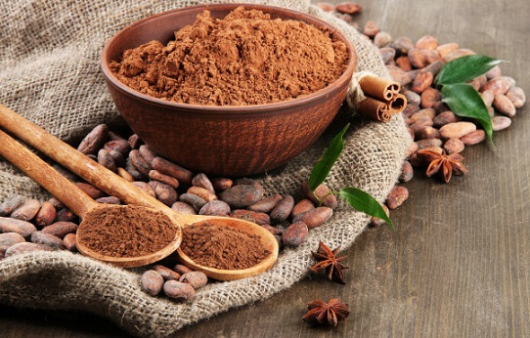
Какао порошок

Slide 27
Вопросы
1- Что такое бутерброд?
2- Для чего нужны бутерброды?
3- Что является основой бутерброда?
4- Какие продукты можно использовать для его приготовления?
5- Что такое сэндвич?
6- Что такое канапе?

Slide 28
Спасибо за внимание!

